Slide 1
Week 4/Session 5 Sambal
Indonesian Cuisine

Slide 2
Learning Objectives
Setelah mempelajari materi ini mahasiswa diharapkan dapat menjelaskan tentang:
LO1: Mahasiswa dapat mengindentifikasi peralatan tradisional dan bumbu yang dipakai.
LO2: Mahasiswa dapat mengaplikasikan memasak makanan tradisional Indonesia dan macam-macam hidangan khas Indonesia.

Slide 3
Sambal : Makanan yang berbahan dasar cabai dan rasanya pedas
Bahan utama yang dipakai dalam pembuatan sambal
Cabe Merah Besar
Cabe Merah Keriting
Cabe Hijau
Cabe Rawit
Cabai Padi

Slide 4
CABAI
Cabai mengandung zat yang bernama Capsaisin
Sensasi rasa pedas dan panas nya cabai berasal dari biji dan tangkai biji dan selaput putih dari cabai
Mengkonsumsi cabai dapat memicu lidah untuk meningkatkan air liur dan asam lambung.

Slide 5
CABAI MERAH BESAR
Bentuknya besar, warnanya Merah
Daging buahnya tebal dan banyak airnya
Rasa pedasnya tidak berlebihan

Slide 6
CABAI KERITING
Rasanya cukup pedas
Daging buahnya tipis dan hampir tak berair
Bentuknya ramping, Panjang, lurus dan keriting

Slide 7
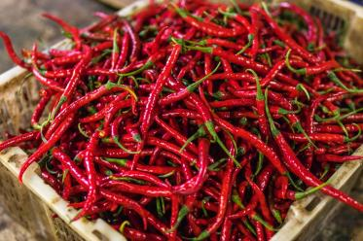
Cabai Keriting

Slide 8
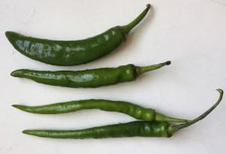
Cabai Hijau

Slide 9
CABAI HIJAU
Tidak terlalu pedas
Cabai ini biasanya masih muda

Slide 10
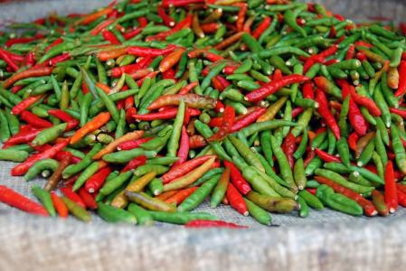
Cabai Rawit
Cabai Rawit - Chili

Slide 11
CABAI RAWIT
Rasa pedas sekali
Bentuknya lebih kecil
Ada yang berwarna merah, jingga dan hijau.

Slide 12
Bahan tambahan yang dipakai dalam pembuatan sambal
Bawang Merah
Bawang Putih
Terasi
Tomat
Belimbing wuluh
Asam Jawa
Mangga Muda
Kencur
Kemangi
Jeruk Limau
Kacang
Kecombrang

Slide 13
Alat yang dipergunakan dalam pembuatan sambal
Tradisional
Cobek Batu
Modern
Blender
Lumpang

Slide 14
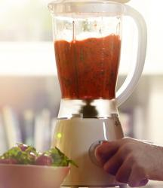
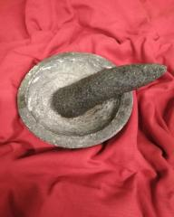
Cobek – Lumpang - Blender

Slide 15
JENIS SAMBAL
Sambal Mentah
Sambal Dabu Dabu Lilang ( Manado)
Sambal Tomat Mentah
Sambal Matang
Sambal Bajak
Sambal Matah ( Bali)
Sambal Rias
Sambal Lado
Sambal Mangga

Slide 17
Dapur Indonesia 300 resep makanan populer nusantara Yasa Boga (2014). Cetakan ke tiga Mei 2016. Gramedia. Jakarta. ISBN: 978-602-03-0813-5
Senirasa, A recipe companion to Indonesian Cooking, Rima Sjoekri (2017). Gramedia Jakarta. ISBN: 978-602-03-2264-3

